Slide 1

[DISCIPLINA]
Aula 03: Resumo, Abstract e Palavras-Chave (NBR 6028:2021)
Prof. Pedro Henrique Rocha de Andrade
Instituto Federal Fluminense --- Campus Bom Jesus do Itabapoana Semestre Letivo 2026 | Bom Jesus do Itabapoana - RJ

Slide 2
[DISCIPLINA]
Sumário da Aula
1. O Resumo Acadêmico Sob o Prisma Normativo Moderno
2. A Tradução Idiomática Indispensável: *Abstract* (O Resumo em Língua Estrangeira)
3. As Palavras-Chave (Elementos Representativos de Recuperação Documental)
4. Diagrama Analítico: Estrutura Interna Recomendada do Resumo (Mermaid)
5. Estudo de Caso Crítico (Use Case Prático na Redação)
6. Exercício Prático Exigido
Prof. Pedro Henrique Rocha de Andrade
Aula 03: Resumo, Abstract e Palavras-Chave (NBR 6028:2021)
/ 10

Slide 3
[DISCIPLINA]
1. O Resumo Acadêmico Sob o Prisma Normativo Moder...
• O resumo de um trabalho de pós-graduação ou artigo científico é incomensuravelmente mais do que uma mera sinopse editorial ou sinopse comercial de livro. Trata-se da apresentação meticulosa, sumária, rigorosamente concisa e inteiramente objetiva dos pontos e achados mais decisivos de um documento. No paradigma comunicacional contemporâneo regido pelos metadados e indexações automatizadas das bases indexadoras e repositórios acadêmicos digitais, o resumo converteu-se na principal, senão na única, "vitrine textual" que atrai ou rechaça outros pesquisadores em sua prospecção de leitura.
• Para amalgamar e balizar a uniformidade dessa estrutura crucial e elementar, vigora soberana no país a ABNT NBR 6028, recentemente revisada em maio de 2021 (uma atualização fundamental após a arcaica norma anterior datada de 2003, implementando modificações de grande impacto).
• As Cláusulas de Pedra da ABNT NBR 6028:2021
• Todo aluno de programa formativo estrito senso deve internalizar que qualquer desvio nesta seção resultará na imediata rejeição protocolar da tese. A norma prescreve imperativamente as seguintes diretrizes fundacionais e estéticas para a escrita adequada dos resumos formativos indicativos e informativos:
• 1. Restrições Extremas de Extensão Paramétrica (Contagem de Palavras):
Prof. Pedro Henrique Rocha de Andrade
Aula 03: Resumo, Abstract e Palavras-Chave (NBR 6028:2021)
/ 10

Slide 4
[DISCIPLINA]
2. A Tradução Idiomática Indispensável: *Abstract*...
• Tão elementar quanto o resumo vernáculo, a confecção do resumo traduzido meticulosamente para o léxico do idioma inglês (Abstract) (ou espanhol, francês, conforme os editais ou a vocação da revista/programa) é uma premissa básica da veiculação acadêmica moderna com miras à internacionalização de impacto. Esta tradução deve possuir caráter rigorosamente idiomático, preservando as nuanças do jargão técnico refinado próprio da disciplina. Ferramentas automatizadas sem moderação e revisão humana qualificada tendem a gerar catástrofes semânticas no registro de vocabulário específico setorial, arruinando a respeitabilidade do documento perante a academia global.
• Em conformidade a NBR 14724 (que trata do trabalho final como um todo), a diagramação do abstract é equivalente à do resumo: apresenta-se em folha individual em separado, imediatamente sequenciada à folha dedicada ao resumo em língua vernácula pátria, também possuindo, em anexo à sua composição, palavras-chave fielmente traduzidas (Keywords).
Prof. Pedro Henrique Rocha de Andrade
Aula 03: Resumo, Abstract e Palavras-Chave (NBR 6028:2021)
/ 10

Slide 5
[DISCIPLINA]
3. As Palavras-Chave (Elementos Representativos de...
• Situam-se obrigatoriamente dispostas, por regra gramatical e de normatização documentária, abaixo e destacadamente em sequência iminente ao bloco de texto principal (parágrafo único) do resumo (ou abstract, como keywords). Elas servem integralmente à premissa basal de facilitar o algorítmico resgate de informação (Information Retrieval).
• De acordo com a NBR 6028:2021, o modelo adotado prescreve que os termos-chave sejam precedidos expressamente pela locução exata "Palavras-chave:", com cada palavra em particular sendo dividida das subsequentes pelo emprego impositivo de ponto e vírgula, e o fechamento do bloco concluído categoricamente por um ponto final ordinário.
• Exemplo rigoroso:
• Palavras-chave: Latex avançado; Normatização acadêmica documental; ABNT NBR 6028.
Prof. Pedro Henrique Rocha de Andrade
Aula 03: Resumo, Abstract e Palavras-Chave (NBR 6028:2021)
/ 10

Slide 6
[DISCIPLINA]
4. Diagrama Analítico: Estrutura Interna Recomenda...
• graph TD
• A[Abertura Breve: Contextualização Temática Circunstancial - 1 a 2 frases] --> B[Apresentação do Problema e Explicitação do Objetivo Geral - 1 a 2 frases]
• B --> C[Demarcação do Arcabouço Metodológico Central - 2 a 3 frases]
• C --> D[Sumário Factual dos Resultados e Descobertas Nucleares - 2 a 4 frases]
• D --> E[Desfecho Conclusivo e Contribuição Teórico/Prática da Pesquisa - 1 a 2 frases]
Prof. Pedro Henrique Rocha de Andrade
Aula 03: Resumo, Abstract e Palavras-Chave (NBR 6028:2021)
/ 10

Slide 7
[DISCIPLINA]
5. Estudo de Caso Crítico (Use Case Prático na Red...
• A Falha Comum na Documentação em LaTeX: Dentre a imensa gama de calouros e discentes recém-admitidos na escrita utilizando o sistema de tipografia científica LaTeX, há o deslize costumeiro brutal em tentar compilar a documentação acadêmica fazendo uso do ambiente rudimentar nativo `\begin{abstract}` originário das primitivas classes fundamentais anglo-saxônicas tradicionais padrão (como `article`, `report`, ou `book`), os quais divergem brutalmente do layout ditado pelo órgão normatizador pátrio. Esses ambientes legados promovem um desastroso texto justificado mais estreito ou centralizado que subverte a rigidez exigida pela formatação oficial nacional.
• A Solução Efetiva Empregada: O advento salutar do projeto normativo robusto (pacote comunitário nacional `abnTeX2`, núcleo de classes institucionais especializadas como `ifftese`) sana, automatiza e padroniza este passivo. Ele provê, internamente, um ambiente macro altamente especializado parametrizado de nome `\begin{resumo}`, que automaticamente impõe a recusa assertiva de parágrafos suplementares errôneos, engessa as normativas visuais da regra corrente, adere à margem rigorosa correta exigida (alinhamento sem recuos), padroniza a formatação de título ("Resumo" centralizado, maiúsculo e negrito), facilitando maciçamente e inibindo desvios normativos graves do acadêmico inexperiente.
Prof. Pedro Henrique Rocha de Andrade
Aula 03: Resumo, Abstract e Palavras-Chave (NBR 6028:2021)
/ 10

Slide 8
[DISCIPLINA]
6. Exercício Prático Exigido
• Instruções fundamentais (25 minutos de labor analítico intenso):
• Recorra às bases de busca consolidadas em seu horizonte e ramo investigativo (Portal de Periódicos CAPES, Scielo, Google Acadêmico) e selecione o resumo e palavras-chave de um artigo científico balizador muito citado inerente ao tema de seu vindouro TCC/Dissertação. Analise e desconstrua ativamente as diretrizes perante o material.
• 1. Promova a contagem rígida de palavras. O documento selecionado aderiu de fato fielmente à regulação prescrita da ABNT sobre as dimensões ideais recomendadas ou o autor extrapolou grotescamente os ditames (sub/super dimensionamento)?
• 2. Realize a desconstrução morfológica e estrutural das sentenças. Você é capaz de segmentar (com marca-texto ou digitalmente) nitidamente as cinco facetas nucleares constituintes que compõem o modelo perfeito (Contextualização, Demarcação, Método Adotado, Achados Empíricos e Contribuição/Desfecho)? Em caso negativo, discuta onde a redação falhou pela opacidade.
Prof. Pedro Henrique Rocha de Andrade
Aula 03: Resumo, Abstract e Palavras-Chave (NBR 6028:2021)
/ 10

Slide 9
[DISCIPLINA]
7. Referências Bibliográficas e Padrões Citados (F...
• ASSOCIAÇÃO BRASILEIRA DE NORMAS TÉCNICAS. NBR 6028: Informação e documentação - Resumo, resenha e recensão - Apresentação. Rio de Janeiro: ABNT, 2021.
• ASSOCIAÇÃO BRASILEIRA DE NORMAS TÉCNICAS. NBR 14724: Informação e documentação - Trabalhos acadêmicos - Apresentação. Rio de Janeiro: ABNT, 2011.
• FRANÇA, J. L. et al. Manual para normalização de publicações técnico-científicas. 9. ed. Belo Horizonte: Editora UFMG, 2013.
Prof. Pedro Henrique Rocha de Andrade
Aula 03: Resumo, Abstract e Palavras-Chave (NBR 6028:2021)
/ 10

Slide 10

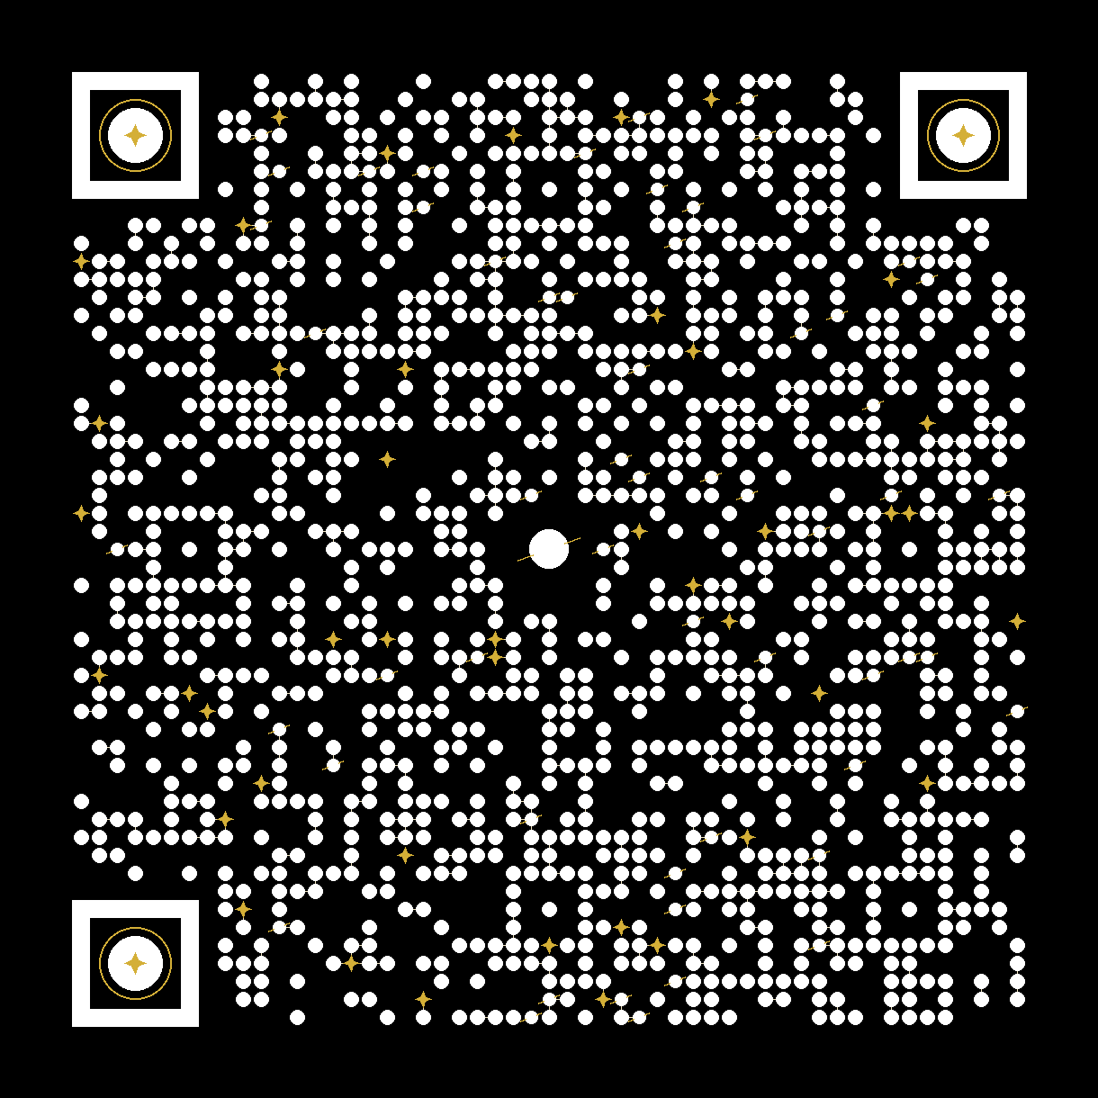
[DISCIPLINA]
Obrigado!
Perguntas?
Contato: pedroiff0@gmail.com
https://www.phrandrade.com/pt-br/resource/latex/aula-03-resumo-abstract-e-palavras-chave-nbr-6028
Prof. Pedro Henrique Rocha de Andrade
Aula 03: Resumo, Abstract e Palavras-Chave (NBR 6028:2021)
/ 10

